Slide 1

谜语
一棵小树五个杈，
不长叶子不开花。
会写会算又会画，
修桥盖楼全靠它 。

Slide 2
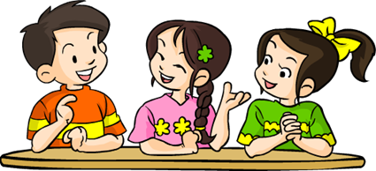
苏教版一年级语文上册
人有两个宝

Slide 3
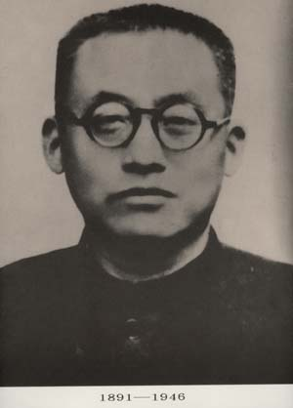
陶行知
中国历史上
伟大的人民
教育家

Slide 4
rén gè shǒu
人 个 手
大 工 用
又 才
dà gōng yòng
yòu cái

Slide 5
liǎng bǎo shuāng nǎo
两 宝 双 脑
会 创 造
huì chuàng zào

Slide 6
nǎo
bǎo
huì
liǎng
两
脑
宝
会
chuàng
zào
shuāng
创
造
双

Slide 7
zuò
一个人
两个宝
双手
大 脑
会做工
会思考
才能
有创造
sī kǎo
néng
nǎo yǒu

Slide 8
一个人
两个宝
双手
大脑
会做工
会思考
才能
有创造

Slide 9
一个人

Slide 10
会做工

Slide 11
会思考

Slide 12
才能

Slide 13
有创造

Slide 14
两个宝

Slide 15
双手

Slide 16
大脑

Slide 17



Slide 18
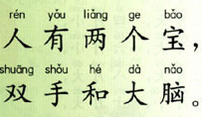

Slide 19
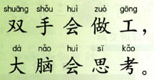

Slide 20
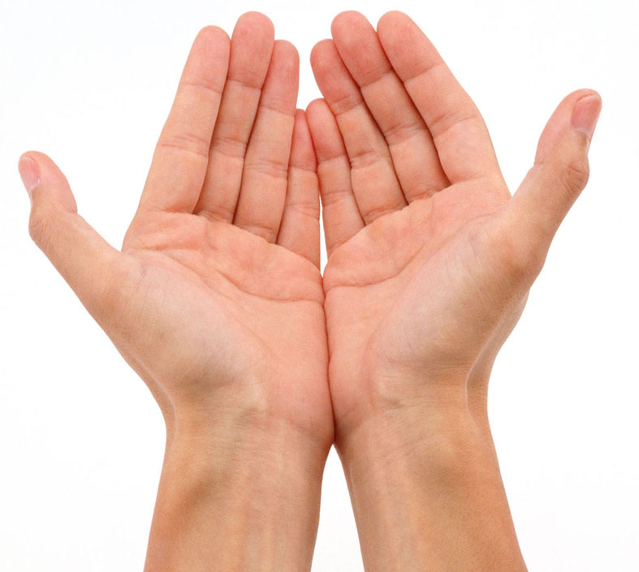
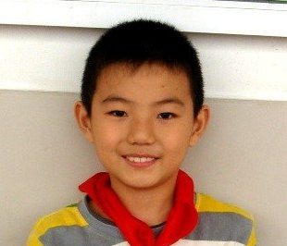
双手 大脑
双手会做工
大脑会思考

Slide 21
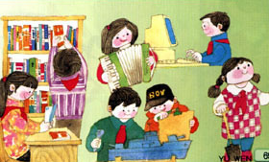

Slide 22
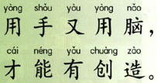

Slide 23
人有两个宝
人 有 两个 宝,
双手 和 大脑。
双手 会 做工，
大脑 会 思考。
用手 又 用脑，
才能 有 创造。

Slide 24
扩词。
人( )( )( )
个( )( )( )
手( )( )( )
大( )( )( )

Slide 25
说一说
我喜欢我的小手，因为（ ）。

Slide 26
rén
撇捺分开,左右对称.
大人
好人
人口
人

Slide 27
gè
人字头像把伞，伞把子上不连。
个人
个别
两个宝
个

Slide 28
shǒu
手指有长短，指尖空相等。
双手
人手
手工
手

Slide 29
dà
人字写得开，双脚都落地。
大人
大衣
大小
大脑
大

